Slide 1
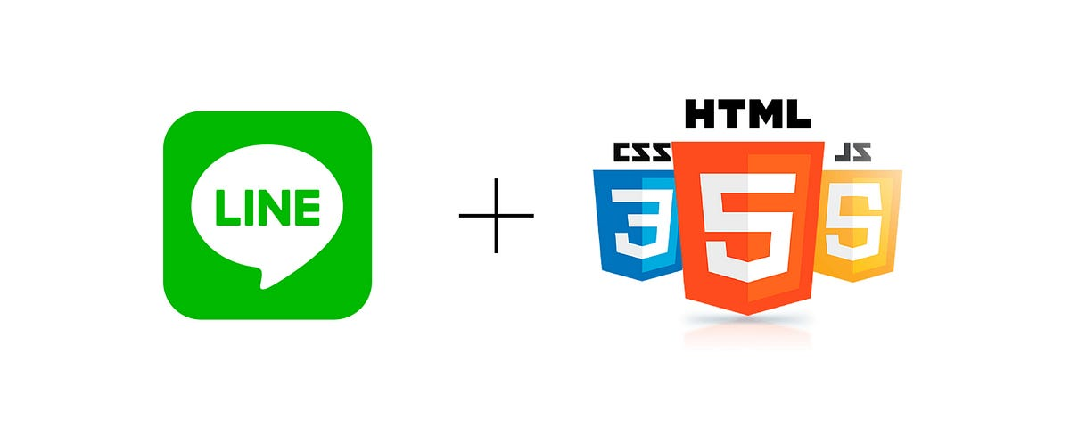
Introduction to LIFF (LINE Front-End Framework)

Slide 2
Topic
LINE LIFF คืออะไร?
Use Case ต่างๆของ LIFF
ประโยชน์ที่ผู้ใช้งาน LINE จะได้รับ
การต่อยอดเกี่ยวกับโปรเจกต์ในอนาคต
การใช้งาน LINE LIFF
สรุปข้อดีและข้อเสียของการใช้ LINE LIFF

Slide 3

LINE LIFF คืออะไร?
LINE LIFF (LINE Front-end Framework) เป็นแพลตฟอร์มที่ช่วยให้คุณสามารถฝังเว็บแอปพลิเคชันภายในแอปพลิเคชัน LINE ได้ โดย LIFF เป็นเฟรมเวิร์กที่ออกแบบมาเพื่อให้เว็บแอปพลิเคชันสามารถทำงานร่วมกับฟีเจอร์ต่าง ๆ ของ LINE ได้ เช่น การรับข้อมูลโปรไฟล์ผู้ใช้, การส่งข้อความ, และการแชร์ข้อมูล ซึ่งสามารถทำได้โดยการใช้ JavaScript SDK ที่ LINE จัดเตรียมไว้

Slide 4
ขนาดของหน้าจอของ LIFF
Compact: ตัว Web View จะขึ้นมาที่ 50% ของหน้าแชต(ครึ่งจอ) ตัวอย่างของการเอาไปใช้เช่น ทำเป็น Simple Form อย่างง่ายเพื่อให้ผู้ใช้กรอกข้อมูลบางอย่าง หรือให้ User กรอกเพื่อทำ OTP Validation
Tall: ตัว Web View จะขึ้นมาที่ 75% สูงขึ้นมาอีกนิดจากแบบ Compact ตัวอย่างที่ใช้อย่างเช่น ทำ Product Catalog หรือทำเป็น Form ที่รับข้อมูลจาก User ได้มากขึ้น
Full: ตัว Web View จะเต็มจอ 100% เลย แบบนี้ก็เชิญ Front-end Specialist จัดเต็มได้เลยครับ :)

Slide 5
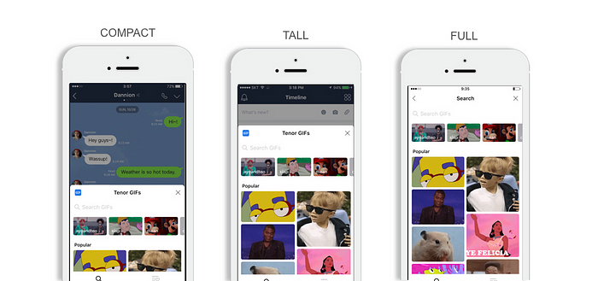

Slide 6
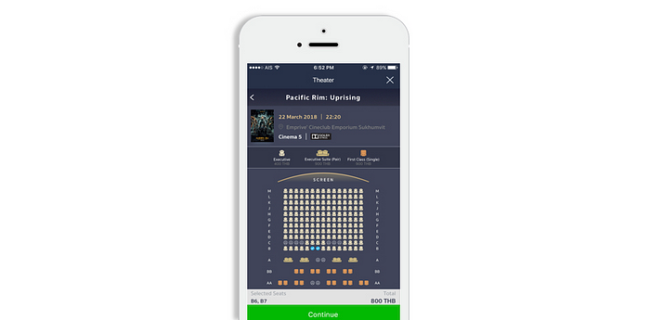
Use Case ต่างๆของ LIFF
Business Use Case: ยกตัวอย่างสมมุติว่าเราจะทำ e-Commerce ขึ้นมาสักอันบน LINE เราก็อาจจะไปสร้าง Bot ขึ้นมาตัวนึงใช้ Template Message ประเภท Carousel เพื่อให้ผู้ใช้ทำการเลือกสินค้า จากนั้นตอนที่จะชำระเงินเราสามารถใช้ LIFF เป็นตัวกลางในการจบการขายโดยไม่ต้องออกจากห้องแชตเลย

Slide 7
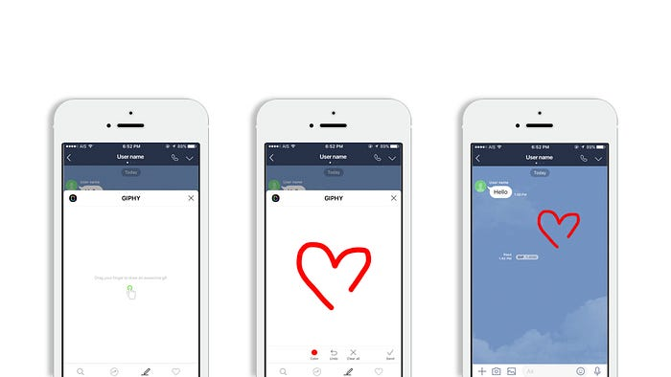
Use Case ต่างๆของ LIFF
Chat Utility: เราสามารถสร้าง App สารพัดประโยชน์ (Utility) ให้อยู่ภายในห้องแชตได้ อย่างเช่น App ส่งรูปภาพชนิด GIF (Tenor GIFs) หรือ App ที่ให้เราวาดรูปแล้วส่งให้เพื่อนได้

Slide 8
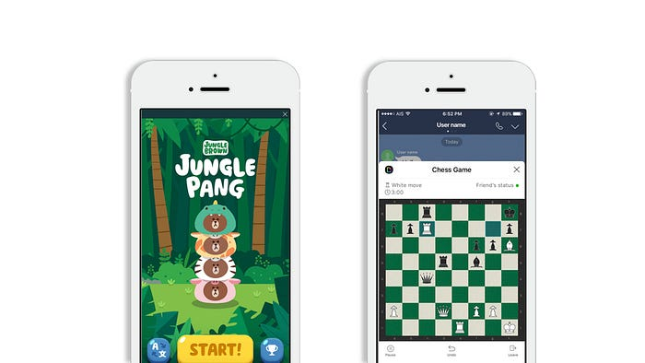
Use Case ต่างๆของ LIFF
Game: เราสามารถสร้างเกมส์ HTML เพื่อเล่นแข่งกับเพื่อนในห้องแชตได้เลย

Slide 9
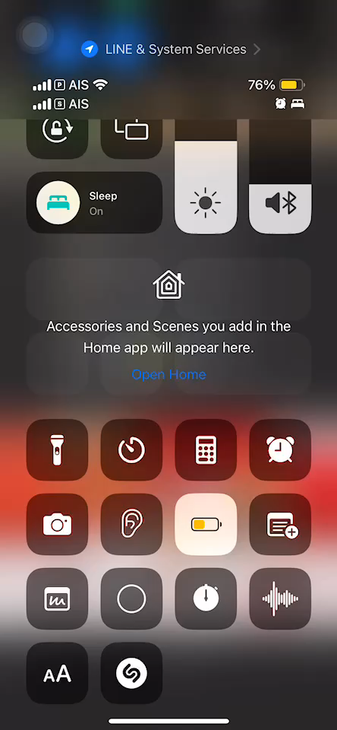

Slide 10
ประโยชน์ที่ผู้ใช้งาน LINE จะได้รับ
การเข้าถึงบริการที่หลากหลาย: ผู้ใช้สามารถเข้าถึงบริการต่าง ๆ ได้โดยตรงจากแอป LINE โดยไม่ต้องดาวน์โหลดแอปพลิเคชันใหม่หรือออกจากแอป LINE
ประสบการณ์การใช้งานที่ต่อเนื่อง: การใช้งานฟีเจอร์และบริการต่าง ๆ ภายในแอป LINE ช่วยให้ผู้ใช้ไม่ต้องสลับไปมาระหว่างแอปพลิเคชัน
ความปลอดภัย: การใช้งานผ่าน LIFF จะใช้การยืนยันตัวตนและความปลอดภัยของ LINE ทำให้ข้อมูลของผู้ใช้ปลอดภัย
การโต้ตอบที่ง่ายขึ้น: ผู้ใช้สามารถโต้ตอบกับบริการผ่านการแชทและการแชร์ข้อมูลใน LINE ได้โดยตรง

Slide 11
การต่อยอดเกี่ยวกับโปรเจกต์ในอนาคต
การรวมเข้ากับบริการอื่น: การรวม LIFF app เข้ากับระบบ CRM หรือระบบจัดการข้อมูลผู้ใช้
การพัฒนาฟีเจอร์เพิ่มเติม: การเพิ่มฟีเจอร์การแชร์ข้อมูล, การชำระเงินผ่าน LINE Pay, การส่ง Notification
การใช้แชทบอทเพื่อการสื่อสารกับลูกค้า: การใช้ LINE LIFF สามารถรวมแชทบอทเพื่อให้บริการลูกค้าผ่านการแชทใน LINE ทำให้สามารถตอบคำถามและให้บริการได้ตลอดเวลา
การวิเคราะห์ข้อมูลผู้ใช้: การใช้ข้อมูลที่ได้จากผู้ใช้ในการวิเคราะห์พฤติกรรมและการปรับปรุงบริการ

Slide 12
การใช้งาน LINE LIFF
ขั้นตอนการสร้างและตั้งค่า LIFF App
ไปที่ LINE Developers Console https://developers.line.biz/console/
สร้างโปรเจกต์ใหม่หรือเลือกโปรเจกต์ที่มีอยู่แล้ว
เพิ่ม LIFF app ในโปรเจกต์ที่เลือก
ตั้งค่า LIFF app และจดจำ LIFF ID ที่ได้รับมา

Slide 13
การใช้งาน LINE LIFF

Slide 14
สรุปข้อดีและข้อเสียของการใช้ LINE LIFF
ข้อดี:
การเข้าถึงผู้ใช้ LINE: สามารถเชื่อมต่อกับผู้ใช้ที่มีอยู่ใน LINE ได้ทันที
การใช้งานฟีเจอร์ของ LINE: เช่น การรับข้อมูลโปรไฟล์ผู้ใช้, การแชร์ข้อมูล, การส่งข้อความ
สะดวกและรวดเร็ว: ไม่จำเป็นต้องพัฒนาแอปพลิเคชันใหม่, ใช้เทคโนโลยีเว็บที่มีอยู่แล้วได้
รองรับหลายแพลตฟอร์ม: สามารถใช้งานได้ทั้ง iOS และ Android โดยไม่ต้องเขียนโค้ดแยก
ข้อเสีย:
การจำกัดในฟีเจอร์: อาจมีข้อจำกัดในการใช้งานฟีเจอร์บางอย่างเมื่อเทียบกับแอปพลิเคชันเนทีฟ
การพึ่งพา LINE: ต้องมีบัญชี LINE และแอป LINE เพื่อล็อกอินและใช้งาน และจะต้องพึ่งพาระบบและโครงสร้างของ LINE ทำให้หากมีการเปลี่ยนแปลงหรือปัญหาในระบบ LINE อาจมีผลกระทบต่อการใช้งาน LIFF
ความซับซ้อนในการพัฒนา: อาจมีความซับซ้อนในการตั้งค่าและการจัดการเมื่อมีการอัปเดตจาก LINE

